Slide 1

Panorama da Inteligência Artificial

Slide 2
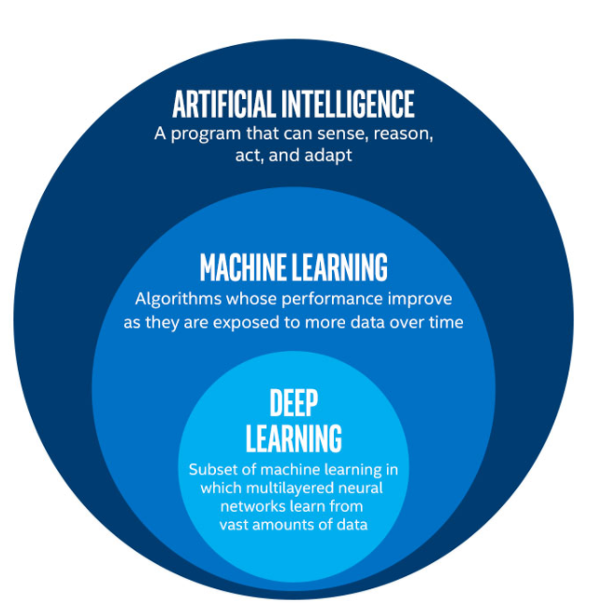
Panorama da Inteligência Artificial
O que é Inteligência Artificial ?

Slide 3
Panorama da Inteligência Artificial
Um sistema que percebe seu ambiente e toma atitudes que maximizam suas chances de sucesso.
É um sistema com capacidade para interpretar corretamente dados externos, aprender a partir desses dados e utilizar essas aprendizagens para atingir objetivos e tarefas específicos através de adaptação flexível.

Slide 4
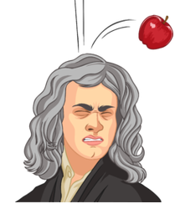
Inteligência Artificial
Emular a tomada de decisão de humanos, classificar, reconhecer
e prever eventos baseado em dados.
Método Científico: Observações – Modelo – Validação
Nosso Cérebro: Observações – Experimentação – Aprendizado
Machine Learning: Dados Treinamento Inferência

Slide 5
Motivação: Cérebro X Computador digital
86 Bilhões de neurônios [1]
Frequência O,.. – 70 Hz (28 Hz)
Altamente paralelo.
Não linear.
Adaptável.
Tolerância a falhas e falta de informação.
3.052 Bilhões transistores.
Frequência O GHz.
Lei de moore [2].
Linear e determinístico.
Memória.
Sequencia de instruções baseadas em lógica booleana.

Slide 6
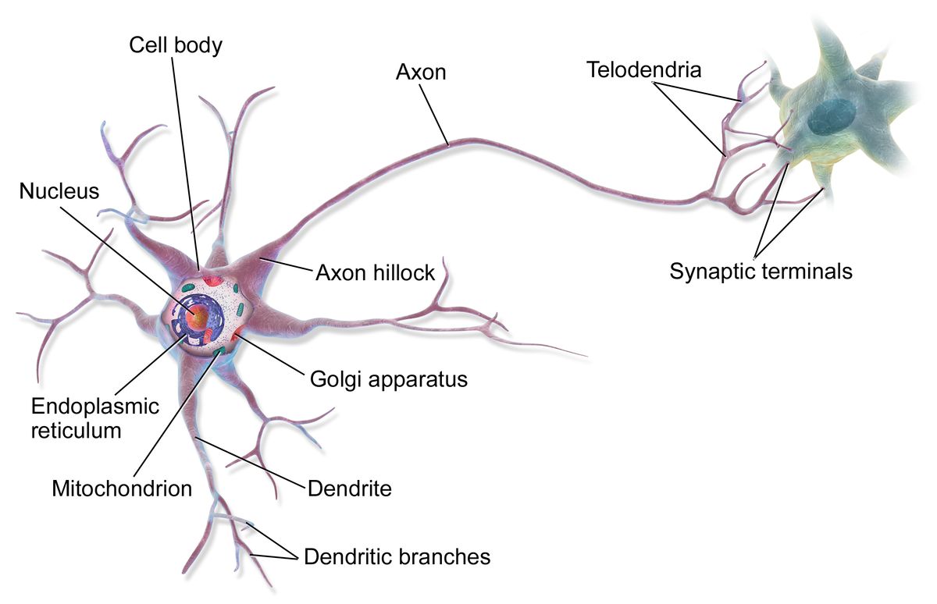
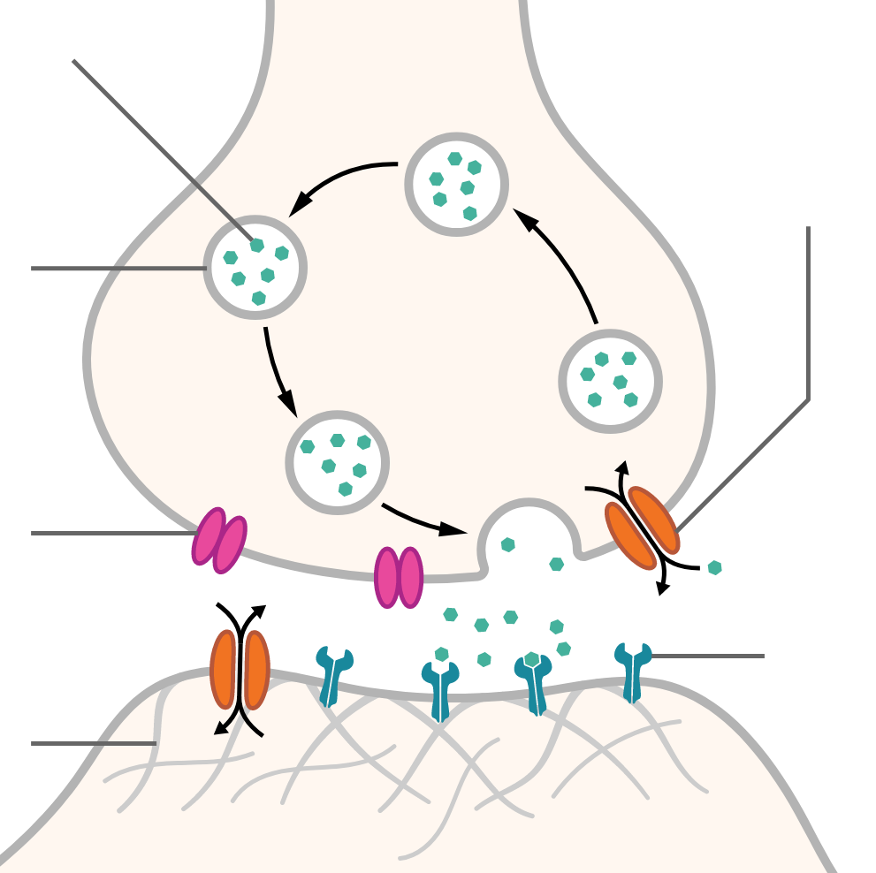
Neurônio Digital x Cérebro

Slide 7
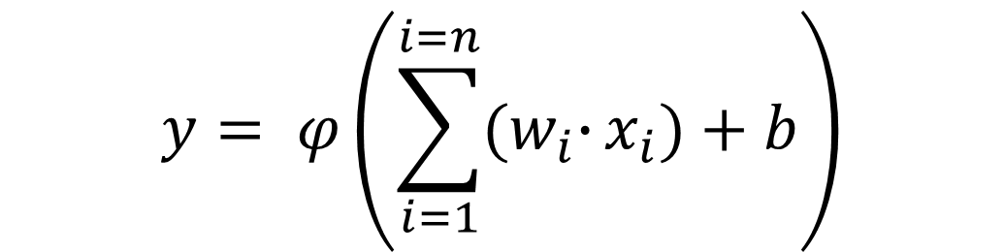
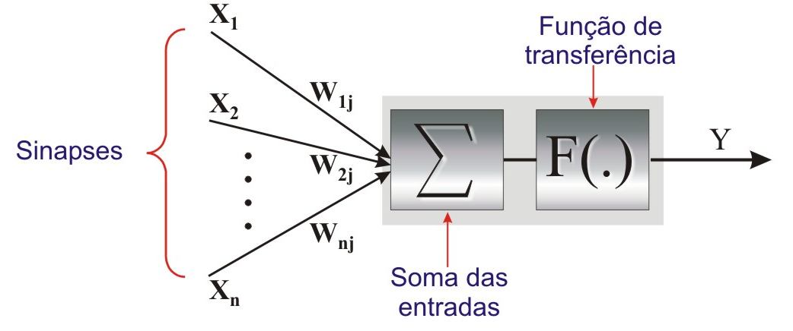
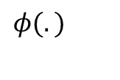
Redes Neurais Artificiais – História
MacCulloch-Pitts 1943.
Perceptron de 1 camada (1958).
Backpropagation (1986).

Slide 8
Referências
https://towardsdatascience.com/mcculloch-pitts-model-5fdf65ac5dd1
https://arxiv.org/abs/1506.02640
https://arxiv.org/abs/2410.17725
https://universe.roboflow.com/firza-ichlasul-amal-ariansyah-s2ql8/ripeness-apple

Slide 9
OBRIGADO

